Slide 1
MES (от англ. manufacturing execution system) — система управления производственными процессами.
Специализированное прикладное программное обеспечение, предназначенное для решения задач синхронизации, координации, анализа и оптимизации выпуска продукции в рамках какого-либо производства.
Рассмотрим процесс внедрения на примере ПО от Honeywell Production Accounting and Reconciliation (PAR)

Slide 2
Содержание
Знакомство с Production Accounting and Reconciliation (PAR)
Теоретические аспекты согласования балансов
Разработка и кодирование балансовой схемы
Идентификация тегов
Балансовая модель
Балансовый период
Анализ и корректировка данных
Согласование балансов

Slide 3
Что такое баланс
Баланс - это соотношение между количествами исходных материалов, полученного готового продукта, отходами производства и материальными потерями.
Потребитель 1
Источник 1
Потребитель 2
Потребитель 3

Slide 4
Что такое баланс
21
Потребитель 1
98
49
Источник 1
Потребитель 2
32
Потребитель 3

Slide 5
Что такое баланс
21
Потребитель 1
98
49
Источник 1
Потребитель 2
32
Потребитель 3
98
102

Slide 6
Что такое баланс
21
Потребитель 1
20
98
49
Источник 1
Потребитель 2
100
50
32
Потребитель 3
30
98
102
100
100

Slide 7
Что такое баланс
Потребитель 1
Источник 1
Потребитель 2
Потребитель 3
Источник 2
Потребитель 4

Slide 8
Что такое баланс
Потребитель 1
68
Источник 1
51
439
Потребитель 2
423
Потребитель 3
350
Источник 2
77
Потребитель 4

Slide 9
Что такое баланс
Потребитель 1
68
20
Источник 1
70
51
439
50
450
Потребитель 2
423
420
Потребитель 3
350
350
30
Источник 2
77
Потребитель 4
80
110

Slide 10
Процесс сведения баланса
Традиционно процесс сведения материального баланса требует значительное время и зачастую сопровождается появлением неточностей и ошибок.
Сведение баланса существенно затрудняется по следующим причинам:
Возрастающая сложность расчетов;
Отсутствие оперативного получения информации о работе установок;
Наличие ошибок в измерениях;
Наличие неизмеряемых потоков и запасов продуктов;
Наличие сверхнормативных потерь в процессе производства;
Устаревшие пользовательские интерфейсы;
Ощутимое влияние человеческого фактора на результат расчетов;

Slide 11




Полуавтоматическое сведение баланса
Исходные данные для сведения балансов
АСУТП
Отчеты (Ручной ввод, Excel)
Шаблоны балансов
(Ручной ввод, Excel)
OIS
Суточные сводки
(Ручной ввод, Excel)
Сведение суточных балансов
(Ручной ввод)
Лаборатории
ERP
Производственные отчеты

Slide 12
Цели автоматизации сведения баланса
Эффективный мониторинг производства
  Вычисление и верификация производительности, запасов и балансов установок на регулярной основе
  Представление достоверных данных менеджменту, в финансовые системы и др.
  Интеграция с другими приложениями оперативного управления
Минимизация неопределенности в процессе принятия решений
  Знания об истинном состоянии производства и запасов
  Увеличение точности планирования и анализа
Лучшая идентификация истинных и мнимых потерь
  Идентификация и отделение реальных потерь от ошибок измерений и ошибочной фиксации перемещений
  Рекомендации по исправлениям, например, поверке приборов

Slide 13
Production Accounting and Reconciliation
Возможности:
Автоматическое чтение из БДВР АСОДУ всех необходимых для сведения каждого баланса исходных данных
Контроль полноты и корректности исходных данных
Автоматическое преобразование исходных данных к требуемым балансовым единицам измерений
Вычисление действительных движений материалов, энергоносителей и запасов материалов за период сведения балансов, их накопление и усреднение, корректировку и запись в БДВР
Определение недостоверных измерений
Согласование данных путем оптимальной коррекции балансовых переменных для закрытия баланса с нулевой ошибкой

Slide 14
Production Accounting and Reconciliation
Возможности:
Поддержка расчетов по балансам в интерактивном режиме (т.е. под управлением пользователя), в т.ч.:
  включение /отключение в баланс различного технологического оборудования, маршрутов перемещения материалов, точек контроля
  коррекция данных измерений пользователем вручную
  выбор используемого математического алгоритма сведения балансов из числа имеющихся в системе
Запись расчетных (сбалансированных) значений в БДВР для представления их в отчетах и использования в других приложениях контроля и управления;
Формирование и представление стандартных суточных отчетов по балансам

Slide 15
Автоматизированное сведение балансов
Работа с моделями, ручной ввод и корректировка данных, сведение и утверждение балансов
Интерфейс пользователя
Генерация отчетов
Production Accounting and Reconciliation
Генерация отчетов
Production
History
Database
Согласованные данные
«Сырые приведенные» данные
Исходные данные
АСУТП
OIS
Лаборатории

Slide 16
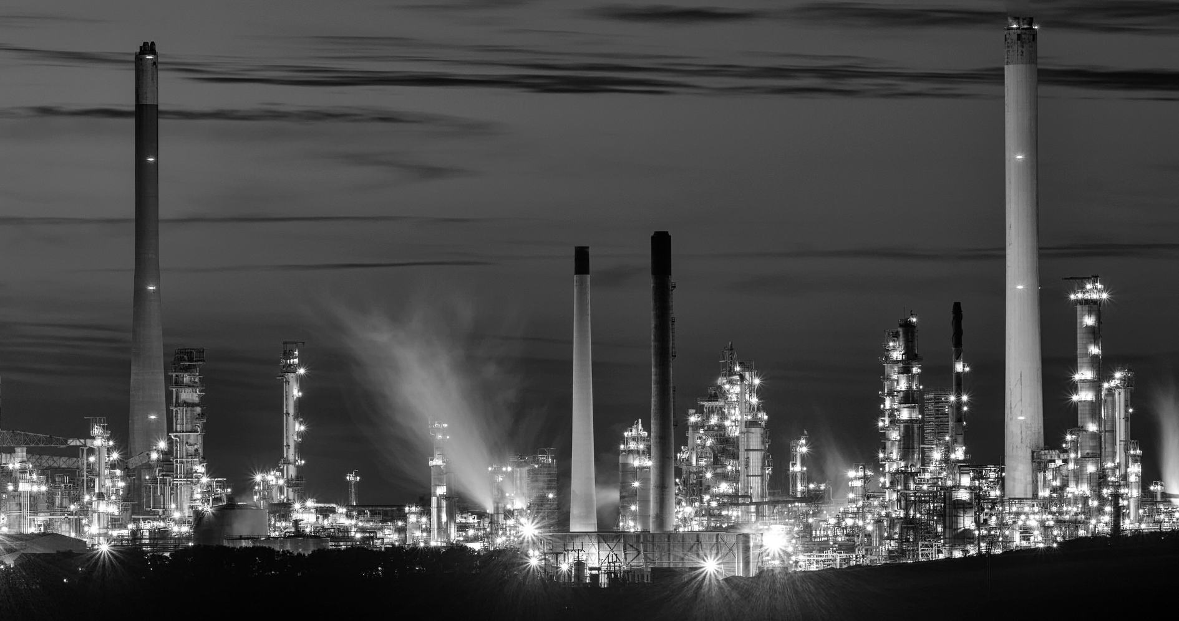
Теоретические аспекты
согласования балансов

Slide 17
Основные понятия
Оборудование (Equipment)
Продукты (Products)
Перемещения продуктов (Product Movements)
Запасы (Inventory)
Измеряемые и согласованные значения (Measured Values and Reconciled Values)
Единицы измерения (Measured Units and Reconciled Units)
Типы измерений (Measurement Types)
Балансовые периоды и их шаблоны (Balance Periods and Balance Cases)

Slide 18
Элементы модели баланса
  Объекты балансовой модели - реальные и виртуальные единицы оборудования (узлы).
  Условия баланса:
    без запасов: =
    с запасами: - =
  Перемещения = движение материалов между объектами за период сведения баланса
сумма входящих потоков
сумма выходящих
сумма входящих потоков
сумма выходящих
приращение запаса

Slide 19
Переменные модели баланса
Переменными модели баланса являются значения перемещений и запасов в объектах на моменты открытия и закрытия баланса
фиксированные, т.е. не изменяющие свои значения при сведении баланса
измеряемые, т.е. такие для которых известны измерения, подлежащие известной коррекции для сведения баланса. для измеряемых переменных должны быть заданы допустимые пределы корректировки (tolerance - погрешность)
неизмеряемые, т.е. такие, относительно которых ничего неизвестно и их значения должны быть определены в результате сведения балансов.
Альтернативные (измерениям) значения измеряемых переменных могут быть заданы пользователем и использованы в качестве исходных при сведении баланса.

Slide 20
Математическая постановка задачи
Условия баланса:
– число балансов, измеряемых и неизмеряемых переменных
– матрицы коэффициентов уравнений балансов
– постоянные
Требование к сбалансированным переменным:
– матрица допусков на коррекцию измерений
– исходные измерения
Результат:
– сбалансированные измеряемые переменные
– сбалансированные неизмеряемые переменные
Notes:
достоверных

Slide 21
  Использование избыточности данных для выявления ошибок измерений
Математическая постановка задачи
Параметр избыточности
Пример: общий баланс завода
(1 уравнение) с 10 подачами и 40 отгрузками имеет избыточность:
F = 1 / (10+40) * 100% = 2%
Число измеряемых
потоков/запасов
Число балансов
Число неизме-
ряемых потоков
Для устойчивого
результата
рекомендуется
избыточность
>30%

Slide 22
Практическая часть.
Подготовка исходных данных для PAR
Honeywell confidence

Slide 23
Подготовка исходных данных
Ознакомимся с последовательностью и особенностями подготовки исходных данных для последующего использования при конфигурации модели в PAR в рамках реализации проекта.
Подготовка исходных данных включает в себя:
  Разработку балансовой схемы;
  Кодирование объектов и потоков;
  Идентификация тегов расхода, давления, температуры;
  Преобразование исходных данных к балансовым единицам.

Slide 24
Разработка балансовой схемы
Разработка балансовой схемы состоит из следующих этапов:
  Выбор балансовой среды
  Выбор балансовых единиц измерения
  Определение объектов, которые участвуют в выработке/потреблении, распределении, хранении выбранной среды
  Определение взаимосвязей объектов (пути и направления потоков среды)
  Определение наличия и условных наименований измерителей расхода/давления/температуры на потоках
  Визуальное оформление балансовой схемы

Slide 25
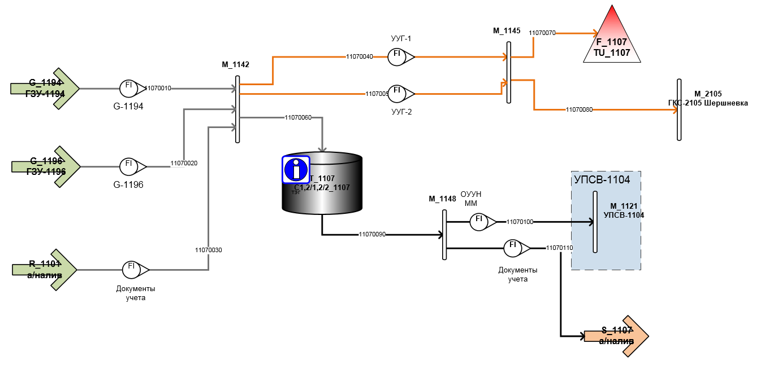
Разработка балансовой схемы
Измерители расхода
Поступление среды
Отгрузка среды
Объект с запасом
Коллекторы среды
Потоки среды

Slide 26
Кодирование объектов
Типы объектов:
R/G (Receipt) – приём среды (источники)
S (Shipment) – отгрузка среды (потребители)
U (Unit) – установки/технологический блоки
F - факелы
T (Tank) – резервуары/хранилища
M (Manifold)– коллекторы (манифолды)
Кодирование объектов:
R_«код цеха»«порядковый номер» (G – поступление среды с ГЗУ, R – внешние источники)
S_«код цеха»«порядковый номер»
U_«код цеха»«код участка»_«порядковый номер»
F_«код цеха»«код участка»_«порядковый номер»
T_«код цеха»«код участка»«среда»_«порядковый номер» (среды резевуаров: С – нефть, W – вода)
M_«код цеха»«порядковый номер»

Slide 27





Элементы балансовой схемы в PAR
Поступление среды
Отгрузка среды
Технологический блок
Коллектор
Емкость/резервуар

Slide 28
Кодирование потоков
Потоки среды кодируются следующим образом:
«код цеха»«код участка»«четырехзначный порядковый номер потока»
11070110
Код цеха
Порядковый номер
Код участка
Для удобства ориентирования по балансовой схеме потоки кодируются, по возможности, сверху-вниз, слева-направо, придерживаясь, принципа ветвления графа: «порядковый номер исходящих потоков объекта не должен быть выше номера входящих»

Slide 29
Идентификация тегов потоков
Разберем на примере потока с кодом 11070040
LP11.7.IM_UUG1.FN
LP11.7.IM_UUG1.P
LP11.7.IM_UUG1.T
нм3/ч
МПа
°C
Важно знать единицы измерения, в которых выражены значения тегов

Slide 30
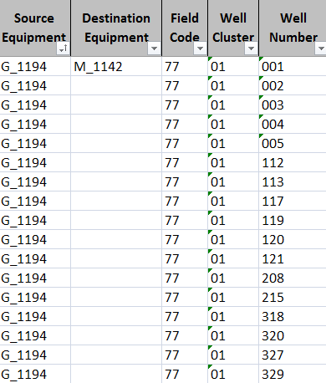
Идентификация тегов скважин
Разберем на примере потока с кодом 11070010
- данный элемент соответствует Групповые замерные установки ГЗУ 1194
Перечень скважин,
относящихся к данной ГЗУ

Slide 31
Идентификация тегов скважин
Каждая скважина имеет ряд параметров, которые сконфигурированы в OIS/PHD
Параметры скважины №113 - куста №01 - месторождения им. Сухарева(77)
Параметр | Тег | Ед. изм.
Плотность сепарированной нефти | LP11.77.K01.NSKV113.DENSNEFT | г/см3
Плотность попутной воды | LP11.77.K01.NSKV113.DENSWATER | г/см3
Дебит по газу | LP11.77.K01.NSKV113.FI101 | нм3/сут
Дебит по жидкости | LP11.77.K01.NSKV113.FI102 | м3/сут
Дебит жидкости | LP11.77.K01.NSKV113.FI203 | м3/сут
Дебит нефти | LP11.77.K01.NSKV113.FI204 | т/сут
Обводненность (объемная) | LP11.77.K01.NSKV113.FI205 | %
Газовый фактоp | LP11.77.K01.NSKV113.GASFACTOR | нм3/т

Slide 32
Преобразование исходных данных
Для проведения расчетов по составлению балансов и согласованию данных все исходные (измеренные) значения должны быть представлены в одних и тех же единицах измерения
Единицы измерений необработанных значений могут быть различны для различных измерений. При этом значения измерений могут зависеть от типа датчика, а также – от состояния и параметров измеряемой среды. Поэтому для каждого измерения должны быть определены соответствующие преобразования для его приведения к одним и тем же балансовым единицам

Slide 33
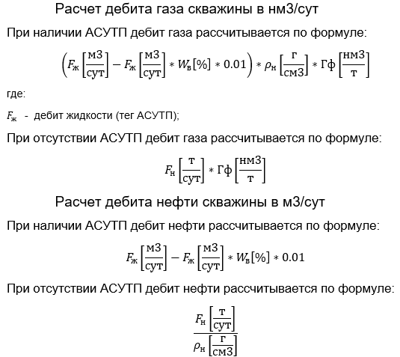

Преобразование исходных данных
1$\frac{г}{см3}$ = 1$\frac{т}{м3}$

Slide 34
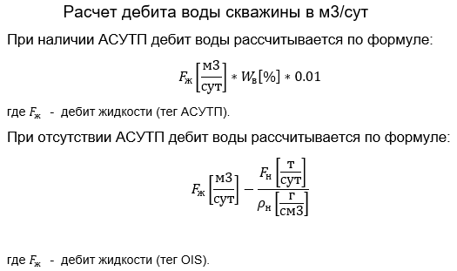
Преобразование исходных данных
1$\frac{г}{см3}$ = 1$\frac{т}{м3}$

Slide 35
Преобразование исходных данных
Вычисленные значения расходов потоков являются «сырыми» данными, которые используются при сведении балансов в PAR, и записываются в теги, соответствующие потокам
Кодировка таких тегов выглядит следующим образом:
«код цеха».RR.«код потока»
LP11.RR.11070050
Цех №11
Код потока балансовой схемы

Slide 36
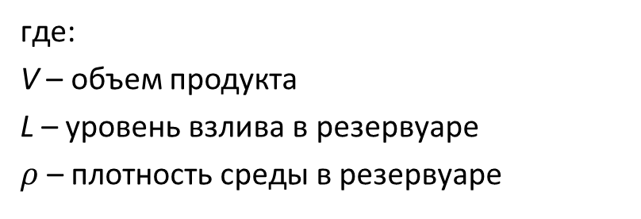

Преобразование исходных данных
Запасы продукта в резервуарах/емкостях (G) можно описать следующей зависимостью:
$$G=f(V\left(L\right),ρ)$$
где:
V – объем продукта
L – уровень взлива в резервуаре
$ρ$ – плотность среды в резервуаре

Slide 37
Преобразование исходных данных
Полученные в результате пересчета значения запасов в резервуарах/емкостях записываются соответствующие теги
Кодировка таких тегов выглядит следующим образом:
LP«код цеха/отделения».TR.«код объекта на схеме»
LP11.TR.T_1107
Цех №11
Код резервуара на схеме

Slide 38
Идентификация тегов объектов с запасами
Разберем на примере потока объекта 1107
 | Уровень |  | Объем |  | Плотность
 | Тег | Ед. изм. | Тег | Ед. изм. | Тег | Ед. Изм.
Емкость 1 | LP11.7.L1_2.P | м | LP11.7.V1_21_1.P | м3 | LP11.7.MM_1.QG | кг/м3
Емкость 2 | LP11.7.L1_3.P | м | LP11.7.V1_22_1.P | м3 | LP11.7.MM_2.QG | кг/м3
Если тег объема продукта, отсутствует необходимо использовать градуировочную таблицу или формулу пересчета показаний уровня в объем

Slide 39
Подготовка исходных данных для PAR
Итогом подготовки исходных данных для конфигурации модели являются:
Балансовая схема, содержащая необходимые для баланса объекты и потоки
Теги расхода/обводненности/плотности потоков (АСУТП/ОИС)
Теги запасов продукта в емкостях (АСУТП/ОИС)
Константы

Slide 40
Статусы балансового периода
    Обработано (Processed)
    Означает, что этап сбора данных за отчетный период завершен и можно
    переходить к анализу и согласованию данных. Статус балансового периода
    может быть переведен только в «Активный».
    Активно (Active)
      Означает, что балансовый период, сбор данных для которого был завершен в настоящий момент анализируется и его еще предстоит согласовать. Статус балансового периода может быть переведен только в «Согласованный».
    Согласованно (Reconciled)
      Означает, что данные за балансовый период были собраны, проанализированы и согласованы. Статус может быть переведен в «Закрыт» или снова в «Активный».
    Закрыто (Closed)
      Означает, что балансовый период закрыт и одобрен для сохранения и отправки результатов согласования. Данный статус не может быть никем изменен (за исключением пользователей с соответствующими привилегиями).
    Ошибка (Failed)
      Означает, что сбор данных завершен с ошибками. Требуется произвести повторный сбор данных после исправления ошибок.
.

Slide 41
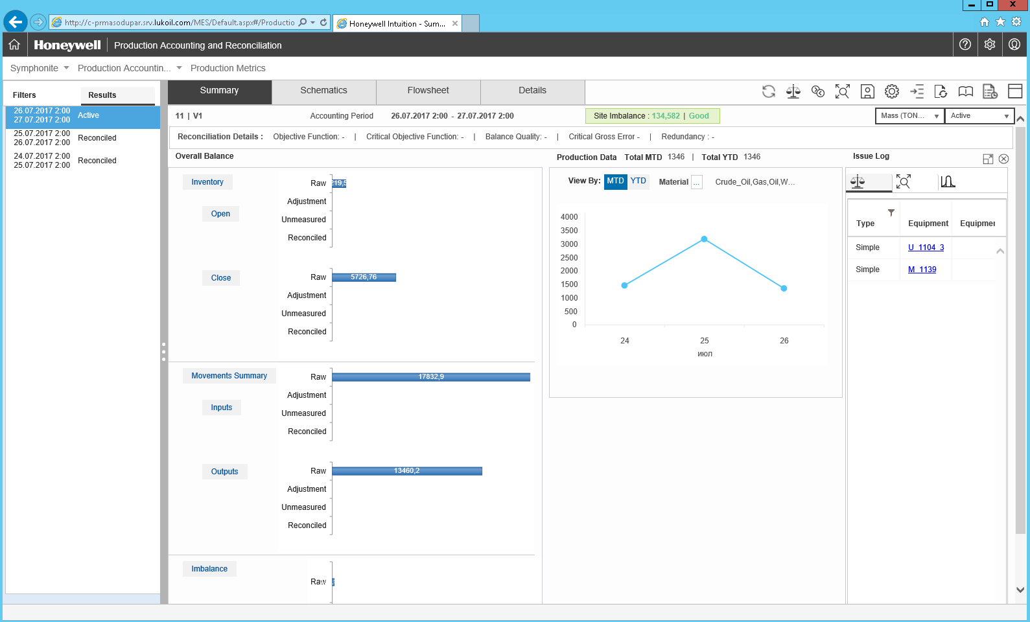
Сводка по «сырым» данным
  Имя выбранной модели и ее версия
Временной диапазон балансового периода
  Небаланс модели

Slide 42
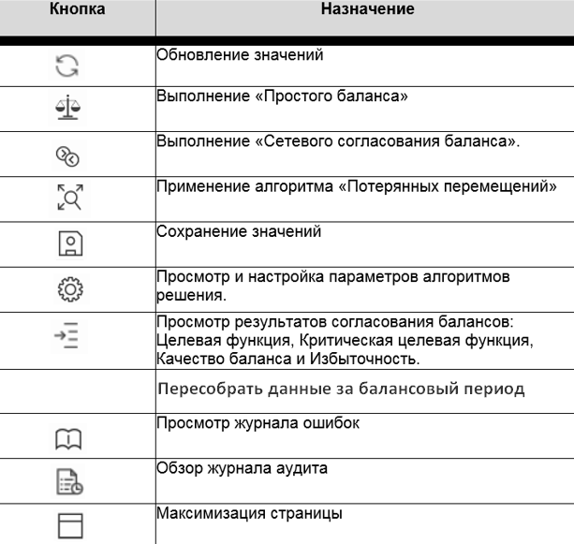
Сводка по «сырым» данным

Slide 43
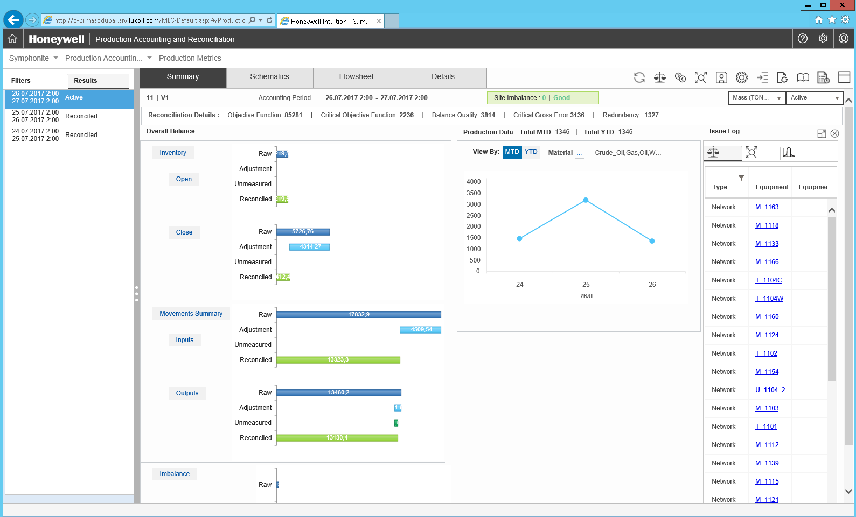
Сводка по данным после сведения

Slide 44
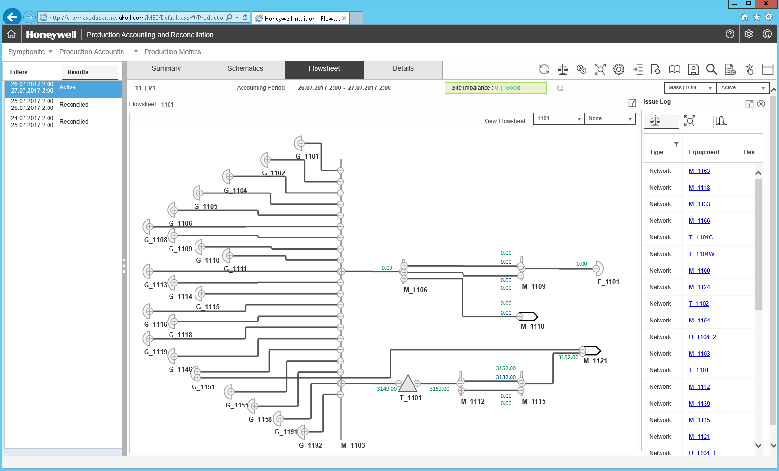
Визуальное представление модели

Slide 45
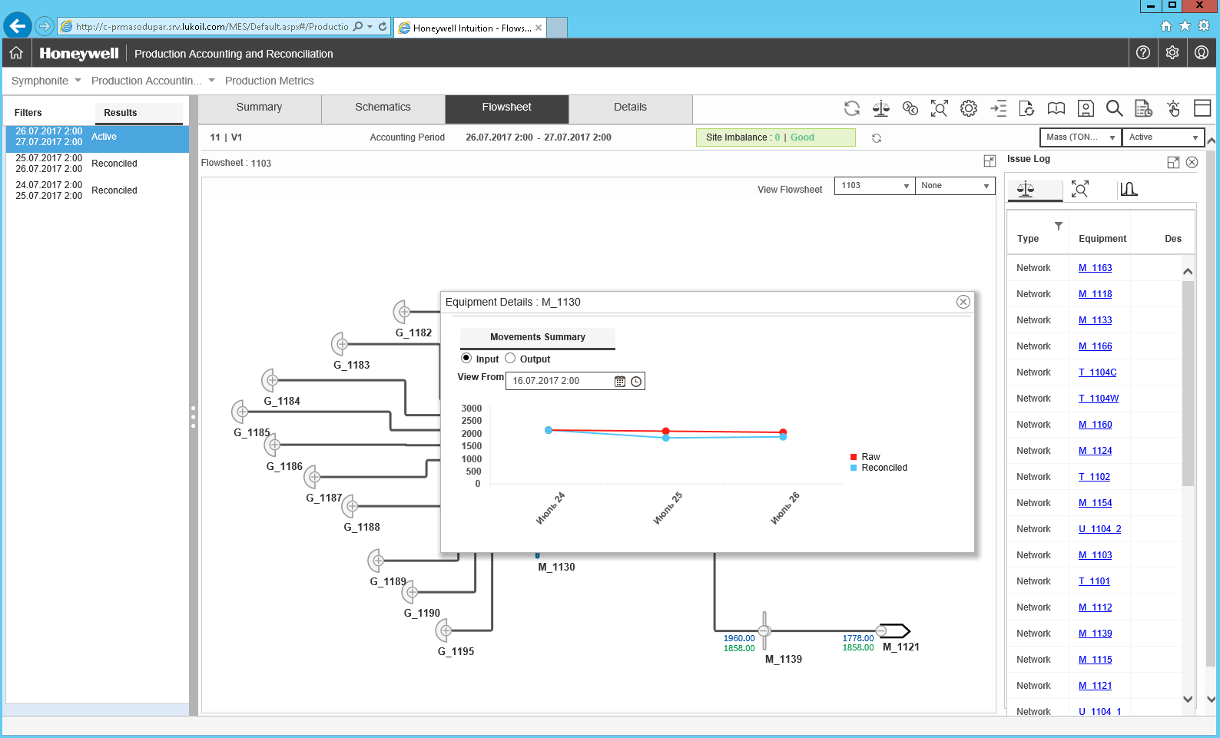
Просмотр деталей объекта

Slide 46
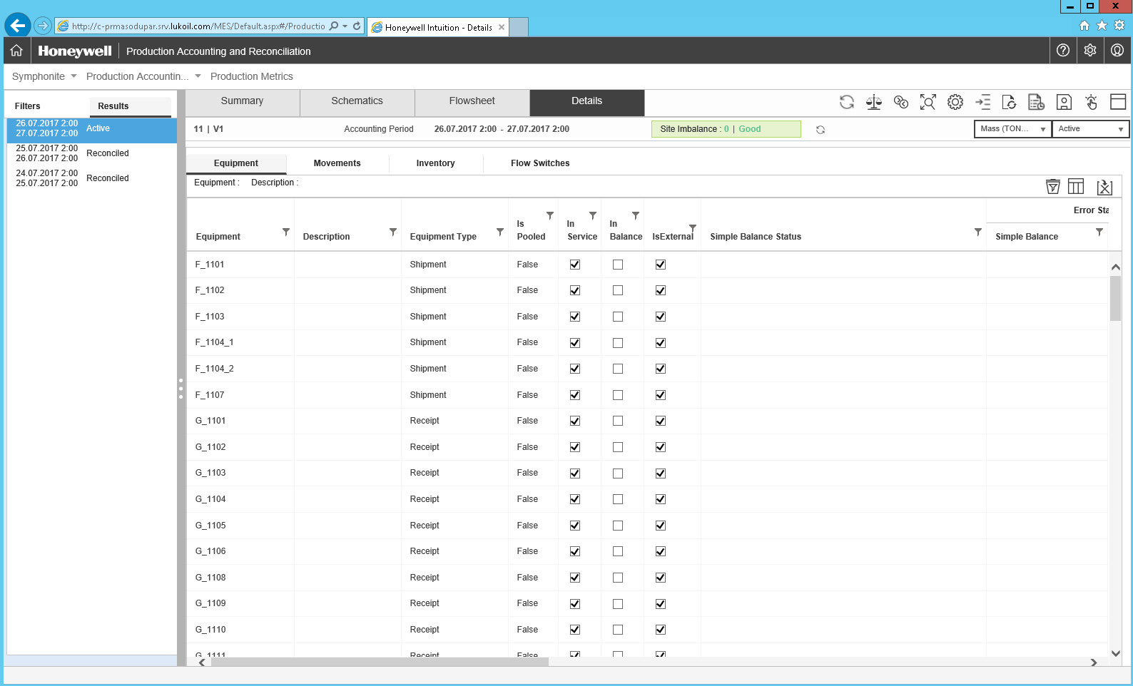
Подробности по оборудованию

Slide 47
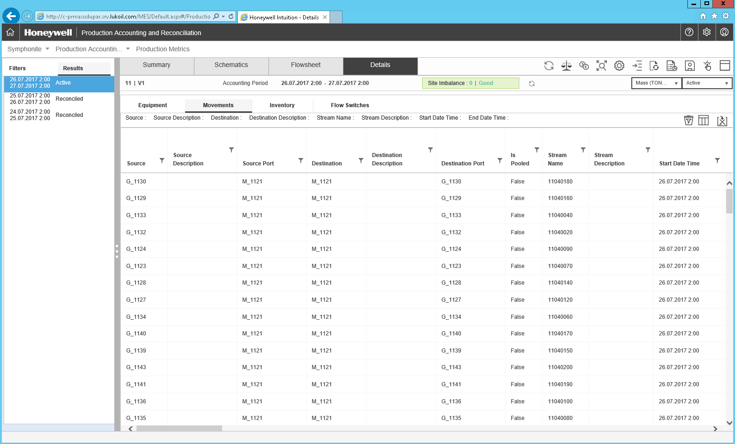
Подробности по перемещениям

Slide 48
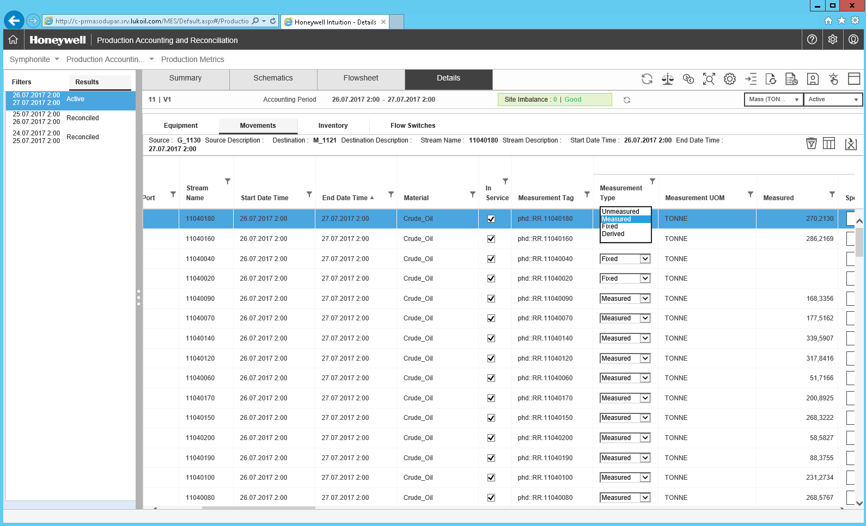
Изменение типа измерения

Slide 49
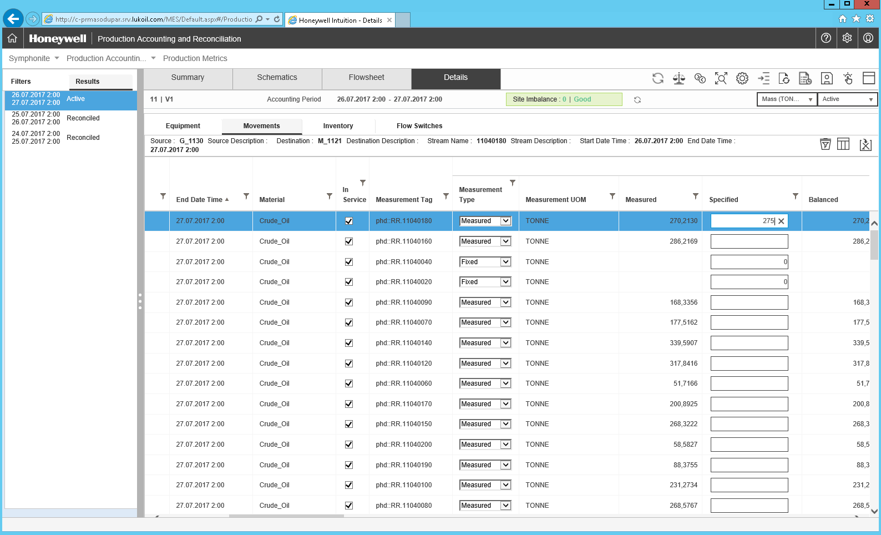
Корректировка измерений

Slide 50
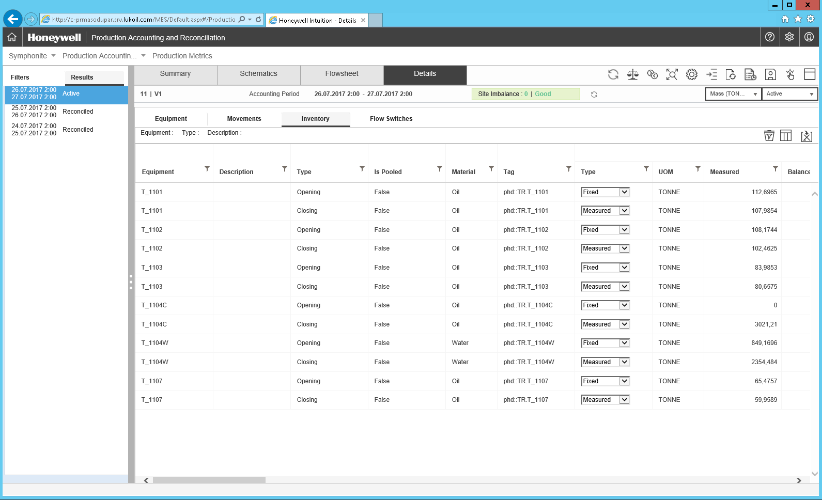
Подробности по резервуарам

Slide 51
Согласование данных

Slide 52
Согласование балансов
PAR использует математические инструменты, которые могут использоваться для выполнения согласования данных, определения грубых ошибок и определения потерянных перемещений
Как правило, многочисленные аномалии или грубые ошибки в наборе данных возникают в любой момент времени. Быстрое обнаружение этих аномалий и их исправление - это ключевой шаг для закрытия ежедневного баланса
Грубая ошибка: для каждого узла на основе всех измерений, которые влияют на баланс вокруг этого узла, алгоритм согласования производит статистический анализ, который зависит от допустимых отклонений, связанных с потоками входящих и исходящих из узла, а также корректировок, внесенных в баланса через этот узел

Slide 53
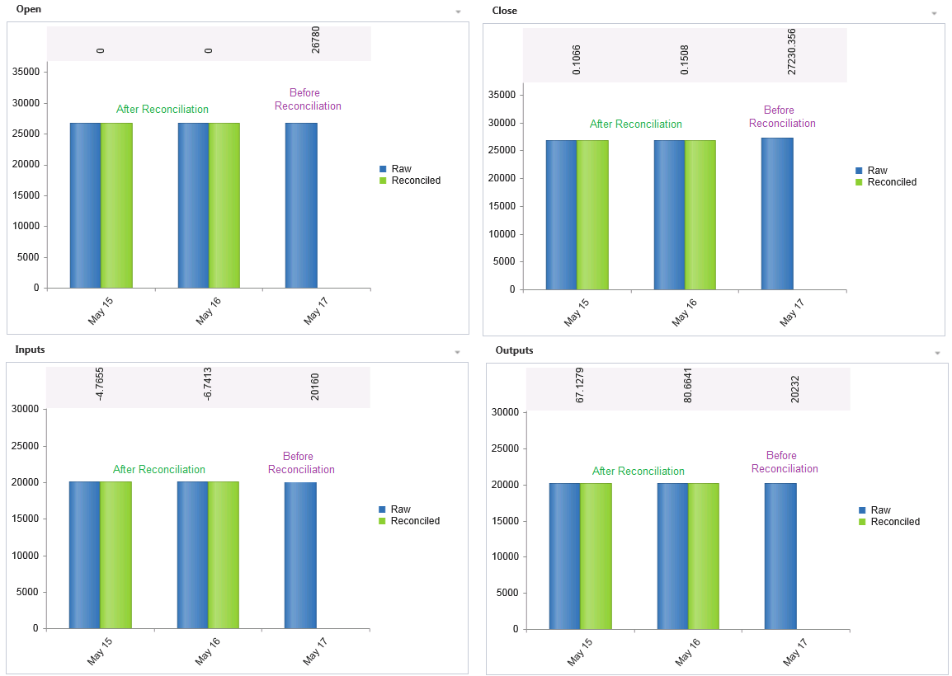
Анализ результатов сведения баланса
Графики Начальный/Конечный и Вход/Выход
После согласования
До согласования
После согласования
До согласования
После согласования
До согласования
После согласования
До согласования
Графики Начальный/Конечный и Вход/Выход показывают тренд для последних 10 дней. На них отображаются как сырые, так и согласованные значения.

Slide 54
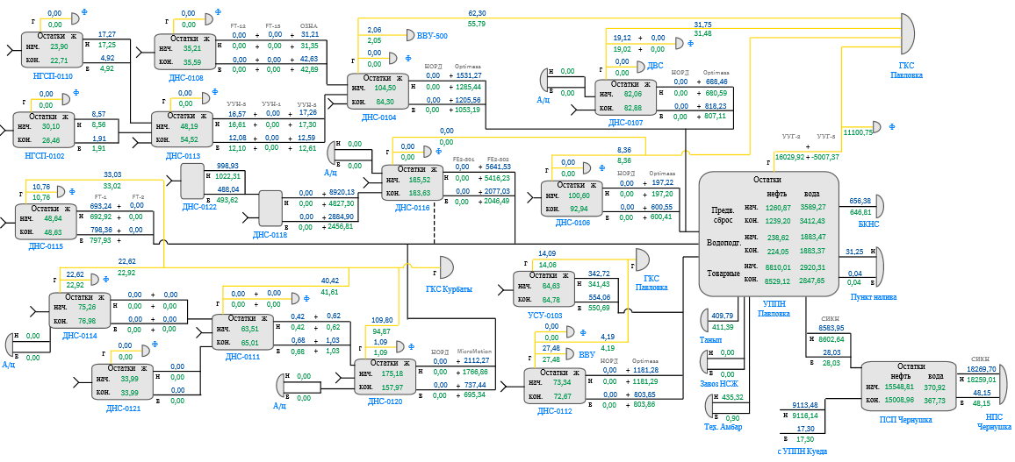
Обзорная схема цеха

